Slide 1
Redes de Computadores
Sérgio Lopes / 2011

Slide 2

Endereçamento
Identificação de equipamentos dentro de uma rede
Em qualquer rede com base TCP/IP
Identificação de forma única e inequívoca
Forma de dividir redes em segmentos
Parte para a rede, parte para o equipamento
Sérgio Lopes / 2011

Slide 3
O que é
Uma forma de identificar equipamentos e que permita a comunicação de dois dispositivos, quer estejam na mesma rede, quer se encontrem em redes diferentes.
Sérgio Lopes / 2011

Slide 4
Como?
Dados dois computadores em dois países diferentes, como encontrar o caminho que permita ligar um ao outro?
Como saber, sem erro, com que computador pretendo comunicar?
Quem tem o endereço de um computador?
Como é constituído esse endereço?
Sérgio Lopes / 2011

Slide 5
Precisamos de:
Identificar redes
Identificar computadores dentro da rede
Um “número” único que forneça esta informação
Algo fácil de usar por um computador em qualquer parte do mundo
Sérgio Lopes / 2011

Slide 6
Já temos o nosso protocolo!
TCP/IP → Protocolo de transporte/Protocolo de Internet
O primeiro encarrega-se de enviar os dados dos utilizadores
O segundo trata de encontrar os computadores envolvidos
Sérgio Lopes / 2011

Slide 7
“Número” “simples”
aaa.bbb.ccc.ddd
4 octetos/bytes
Se é um byte, cada componente está entre 0 e 255
Existem números reservados (especiais)
Ex: 203.5.192.34
Sérgio Lopes / 2011

Slide 8
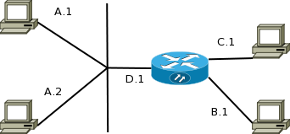
Identificar...
Sérgio Lopes / 2011

Slide 9
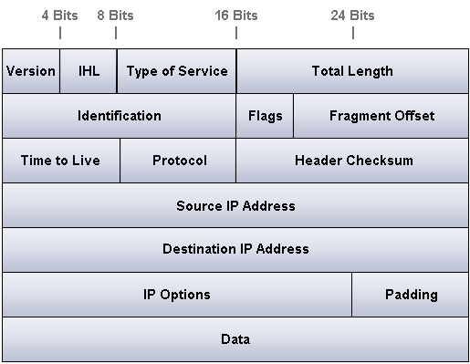
Pacote IP
Sérgio Lopes / 2011

Slide 10
Composição
192
168
2
45
Rede/Network
Equipamento/Host
32 bit
Sérgio Lopes / 2011

Slide 11
Recursos/Racionalização
Milhões de números IP disponíveis
Uma empresa de 500 computadores precisa de 2 Milhões de números?
E quando os números se acabarem?
Solução para o consumo de recursos?
Sérgio Lopes / 2011

Slide 12
Divisão por classes
Dividimos os números por classes de IP
Cada classe é adequada a uma situação
Existem classes com mais redes e classes com mais números IP
A, B, C, D, E (duas últimas não serão consideradas)
Sérgio Lopes / 2011

Slide 13
Classes IP
 | 1 byte | 1 byte | 1 byte | 1 byte | Início (binário)
Classe A | N | H | H | H | 0
Classe B | N | N | H | H | 10
Classe C | N | N | N | H | 110
Divisão por classes permite assim uma melhor organização dos
números de IP disponíveis e adequando o uso que determinada organização faz com o que ela realmente necessita.
Sérgio Lopes / 2011

Slide 14
Classes de IP e Intervalos
A
0.0.0.0
A
127.0.0.0
0xxxxxxx
Network
Host
Host
Host
8 bit
24 bit
B
128.0.0.0
A
191.255.0.0
0xxxxxxx
Network
Network
Host
Host
16 bit
16 bit
C
192.0.0.0
A
223.223.255.0
0xxxxxxx
Network
Host
Host
Host
24 bit
8 bit
Sérgio Lopes / 2011

Slide 15
Endereços de Broadcast
Endereços especiais
Indicam o local para onde pode ser feito broadcast (transmissão em massa)
São usados para pedidos especiais à rede (ao(s) router(s), switch(s), bridge(s), etc)
Sérgio Lopes / 2011

Slide 16
Reservados
10.0.0.0 a 10.255.255.255
172.16.0.0 a 172.31.255.255
192.168.0.0 a 192.168.255.255
Todos os de rede
Todos os de broadcast
127.0.0.1 (especial)
Sérgio Lopes / 2011

Slide 17
Exemplo
Identificar o endereço de rede e de equipamento dos seguintes IPs:
  192.168.4.5
  175.3.0.34
  45.34.56.103
  127.0.0.1
  224.0.0.1
  193.90.256.1
Sérgio Lopes / 2011

